Slide 1
Администрация города Березники
Отчет о результатах деятельности
управления благоустройства
за 2022 год
31 января 2022 г.

Slide 2
 | Благоустройство городских территорий (млн. руб.) |  | Совершенствование и развитие сети автомобильных дорог (млн. руб.) |  | Создание благоприятной экологической обстановки (млн. руб.) |  | Обеспечение реализации программы (млн. руб.) |  | Всего
 | план | факт | план | факт | план | факт | план | факт | план | факт
2021 | 167,3 | 149,1 | 781,5 | 601,1 | 36,9 | 22,5 | 33,2 | 32,8 | 1019,0 | 805,4
2022 | 199,7 | 179,4 | 594,3 | 573,6 | 23,3 | 22,8 | 37,3 | 36,2 | 854,6 | 811,9

Slide 3
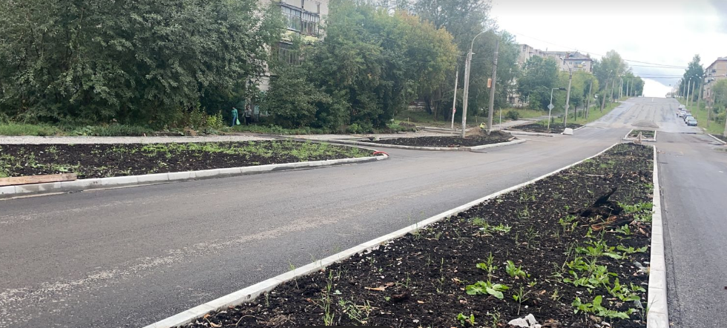
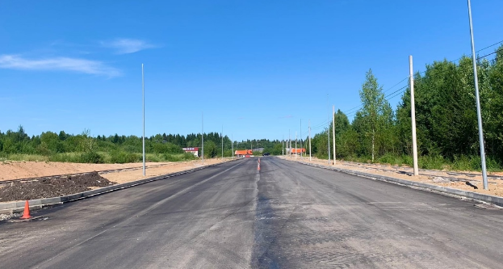
Показатели и финансовое обеспечение подпрограммы «Совершенствование и развитие сети автомобильных дорог» муниципальной программы «Комплексное благоустройство территории»
Капитальный ремонт пр. Ленина (от ул. Тельмана до ул. Пятилетки)
Наименование мероприятия, выполняемых на автодорогах | 2021 г, млн. руб. |  | 2022 г, млн. руб.
 | план | факт | план | факт
Ремонт | 111,9 | 95,6 | 35,6 | 25,0
Капитальный ремонт | 145,6 | 78,9 | 173,2 | 163,8
Строительство | 180,2 | 85,0 | 0 | 0
Реконструкция | 0,8 | 0,0 | 0 | 0
ИТОГО | 438,5 | 259,5 | 208,2 | 188,8
Доля автомобильных дорог соответствующих нормативным требованиям, % | 60,7 | 60,7 | 62,4 | 61,0
Капитальный ремонт ул. Дощеникова

Slide 4
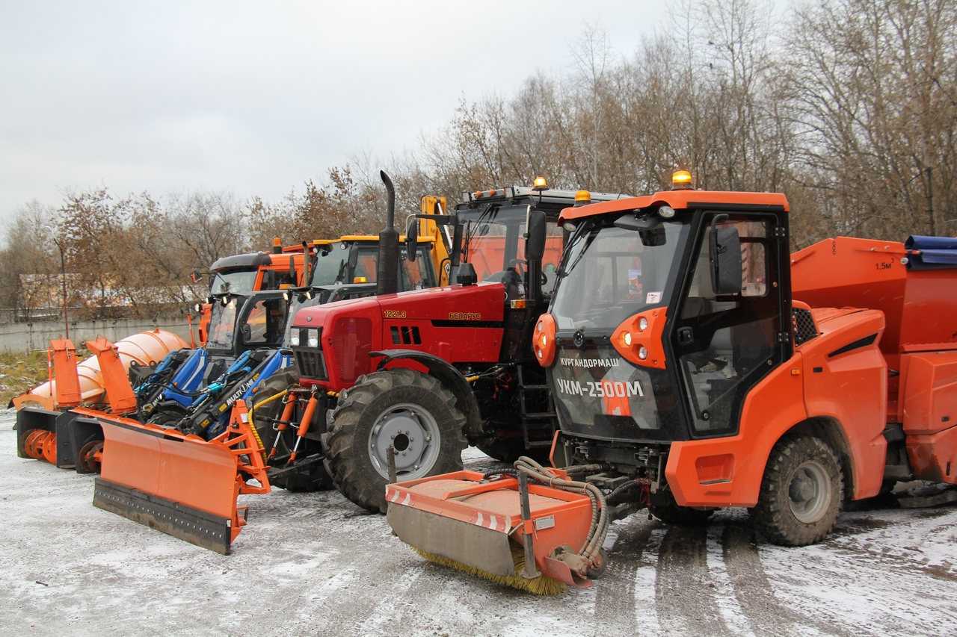
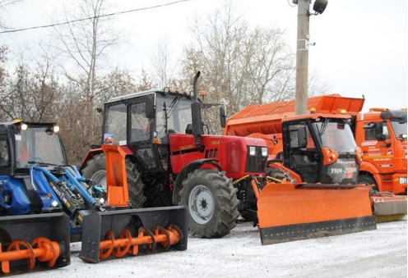
Содержание автомобильных дорог на территории муниципального образования «Город Березники»
Объекты на содержании МБУ "Спецавтохозяйство г. Березники"
№ п/п | Объекты | Объемы
1 | Автомобильные дороги (км) | 784,4
2 | Остановки общественного транспорта (шт.) | 182
3 | Светофорные объекты (шт.) | 54
4 | Дорожные знаки (шт.) | 9 921
5 | Пешеходные ограждения (км) | 22,6
6 | Мостовые сооружения (шт.) | 33
7 | Наружное освещение (км) | 491,5
8 | Ливневая канализация (км) | 10,965
Мероприятие | 2020-2021 г. |  |  | 2022 г.
 | млн. руб. |  | ед. | млн. руб. |  | ед.
 | план | факт |  | план | факт
Приобретение коммунальной техники и навесного оборудования | 42,3 | 42,3 | 8 | 9,6 | 9,6 | 1
Приобретение автогидроподъемника | 5,2 | 5,2 | 1 | - | - | -
Итого за 3 года |  |  |  |  |  | 10
Финансовое обеспечение выполнение работ по содержанию | 652,0 | 652,0 |  | 335,7 | 335,7
Мероприятия обеспечивающие функционирование и развития учреждения |  |  |  | 36,4 | 36,4
Приобретение новой техники в 2021 г.
МБУ «Спецавтохозяйство»

Slide 5
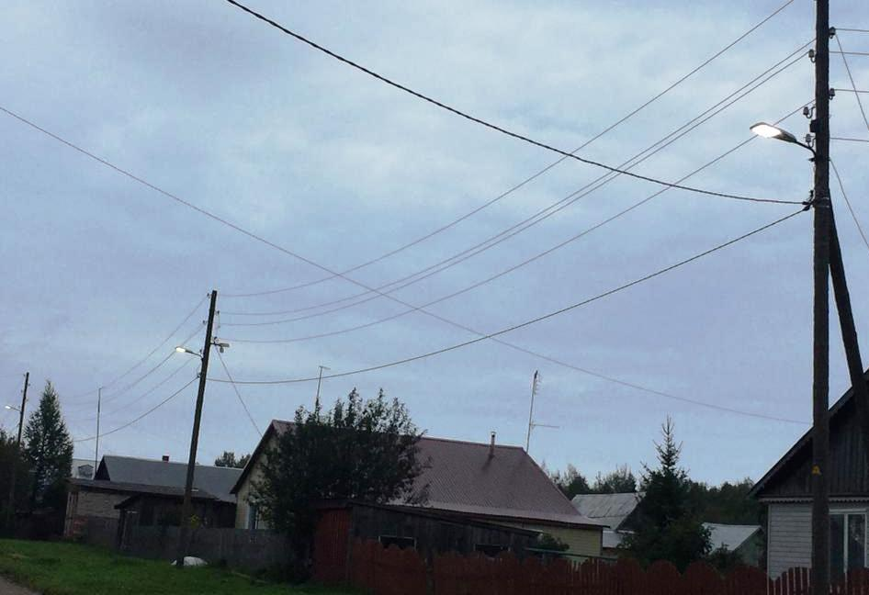
Показатели и финансовое обеспечение подпрограммы «Благоустройство городских территорий» муниципальной программы «Комплексное благоустройство территории»
Мероприятие | 2021 год |  |  | 2022 год
Развитие системы сетей наружного освещения: | План (млн.руб.) | Факт (млн.руб.) | км | План (млн.руб.) | Факт (млн.руб.) | км
Развитие преобразованных муниципальных образований 50/50% | 9,9 | 9,9 | 14,7 | - | - | -
Реализация мероприятий направленных на комплексное развитие сельских территорий 75/25 % | 1,2 | 1,2 | 2 | 0,5 | 0,5 | 0,7
В рамках содержания улично-дорожной сети |  |  |  | 1,8 | 1,8 | 1,9
Доля восстановленных и реконструированных сетей наружного освещения от необходимой протяженности, % |  |  | 82,3 |  |  | 82,8

Slide 6
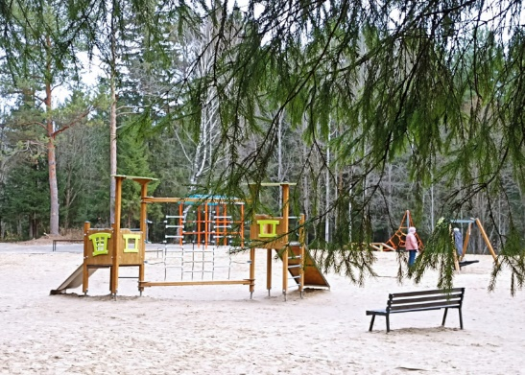
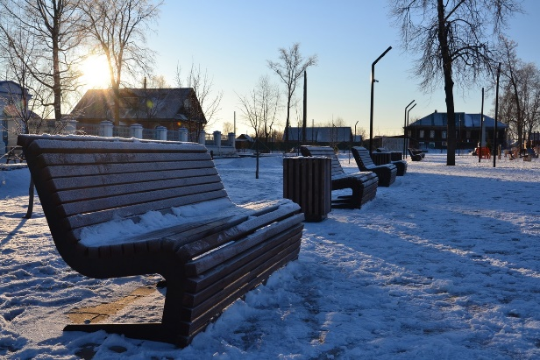
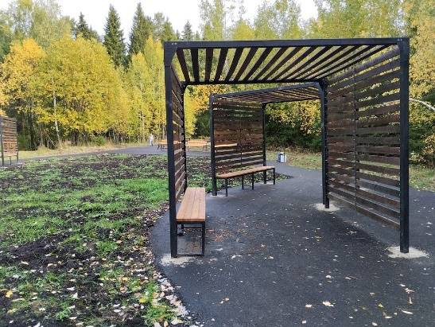
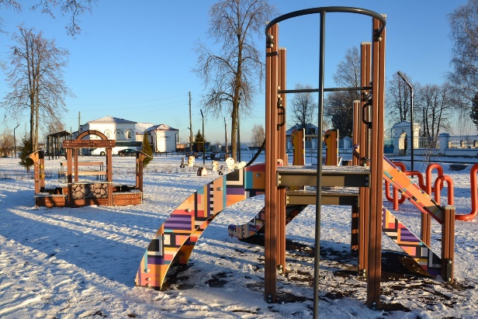
Благоустройство прогулочного маршрута «Тропа здоровья»
Благоустройство центральной площади в п. Орел
 | 2021 год
Объект благоустройства | Площадь благоустройства, (га) |  | Финансирование, (млн. руб.)
 | план | факт | план | факт | факт
городской парк | 2,6 | 2,6 | 43,2 | 36948,3 | 36,9
площадь Романово* | 0,6 | 0,6 | 5,7 | 5737,8 | 5,7
Всего | 3,2 | 3,2 | 48,9 | 42686,1 | 42,6
 | 2022 год
Объект благоустройства | Площадь благоустройства, (га) |  | Финансирование, (млн. руб.)
 | план | факт | план | факт | факт
Городской парк | 0,6 | 0,6 | 78,4 |  | 78,4
Прогулочный маршрут «Тропа здоровья» | 4,8 | 4,8 | 7,4 |  | 7,4
Площадь п. Орёл* | 0,75 | 0,75 | 33,9 |  | 33,9
Всего |  |  | 119,7 |  | 119,7
* Благотворительный гранд ООО «ЛУКОЙЛ-Пермь» 10 млн. руб.
* Благотворительный гранд ООО «ЛУКОЙЛ-Пермь» 15 млн. руб.

Slide 7
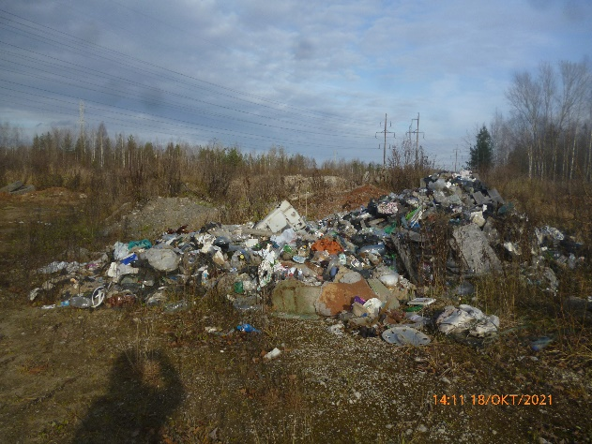
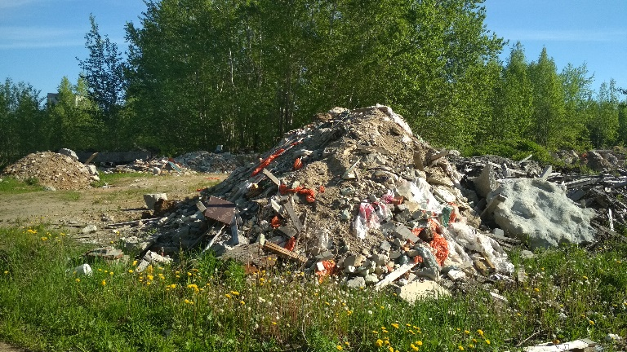
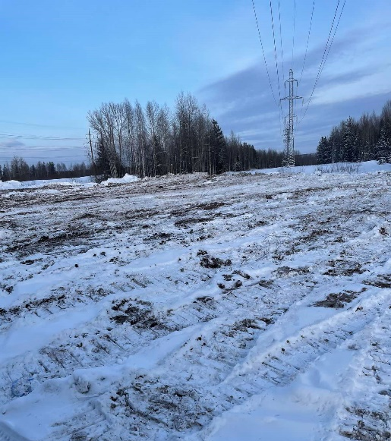
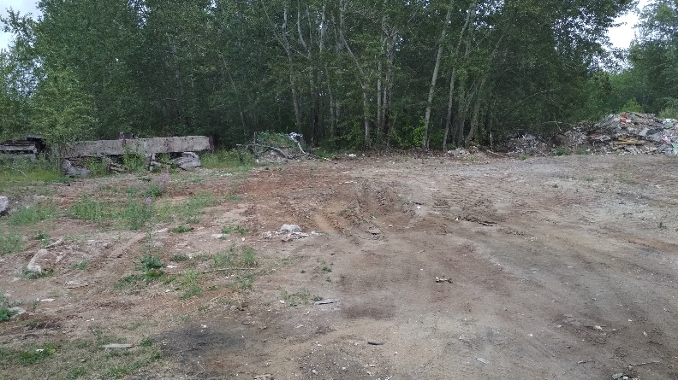
Подпрограмма «Создание благоприятной экологической обстановки» Мероприятие «Проведение санитарно-профилактических мероприятий»
Несанкционированная свалка в районе а/д «Кунгур-Соликамск»
Несанкционированная свалка в районе пр. Ленина, 82
Наименование | 2022 год
 | план | факт
Площадь городских территорий, освобождаемых от несанкционированных свалок (м2) | 3400 | 3360
Количество бытовых отходов, вывезенных при ликвидации несанкционированных свалок (тонн) | 3700 | 3697
Стоимость выполненных работ (млн. руб.) | 3,3 | 3,3
до
до
после
после

Slide 8
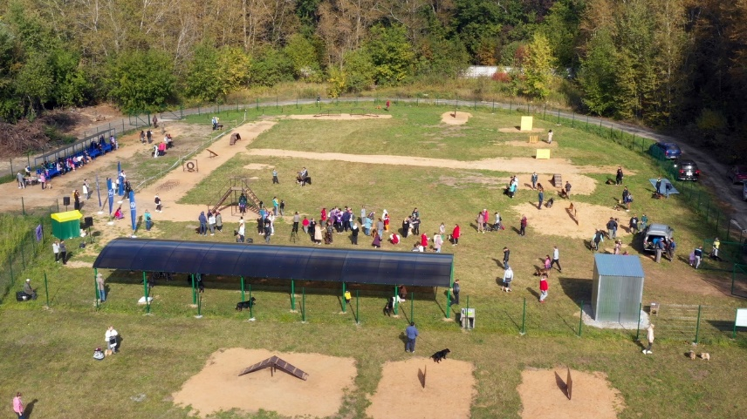
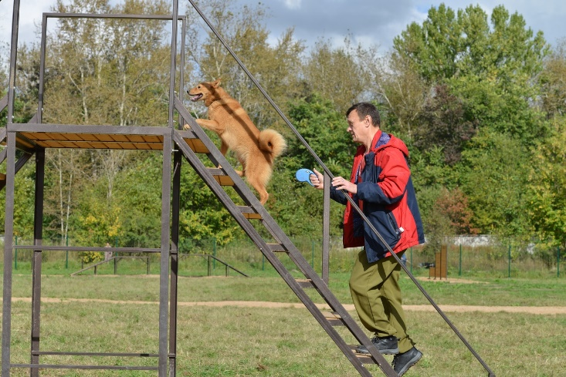
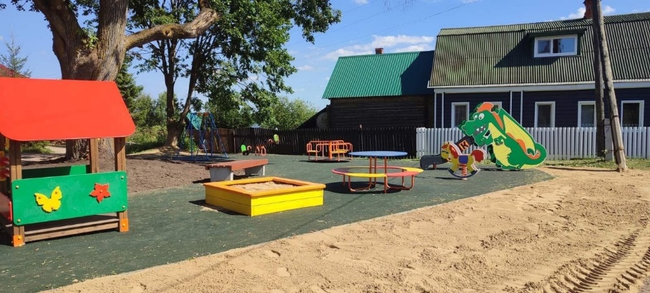
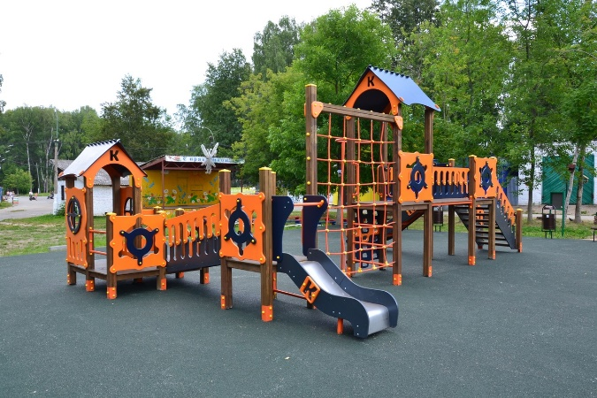
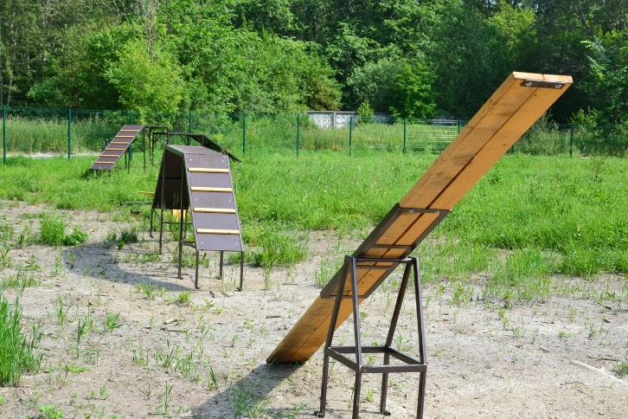
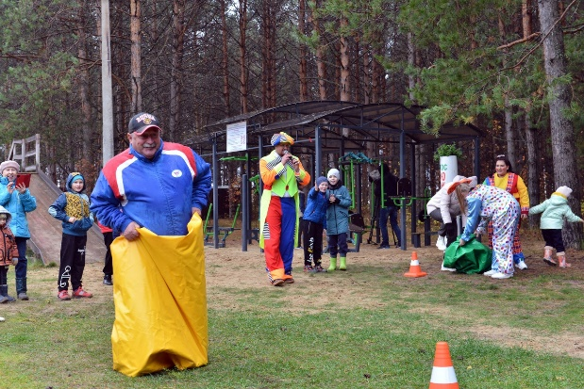
Подпрограмма «Благоустройство городских территорий»
Мероприятие по организация зон отдыха за счет средств инициативного бюджетирования.
Устройство детских и спортивных площадок:
г. Березники, ул. Красноборова, 5,
г. Усолье, мкр. Южный, ул. Заречная, 22
г. Березники, пр. Ленина, 50
с. Пыскор, ул. Мая, 4
Общая стоимость работ 4,7 млн. рублей.
Устройство площадки для выгула собак по адресу: г. Березники, ул. Миндовского, 5а.
Общая стоимость работ 3 млн. руб.
п.Вогулка

Slide 9
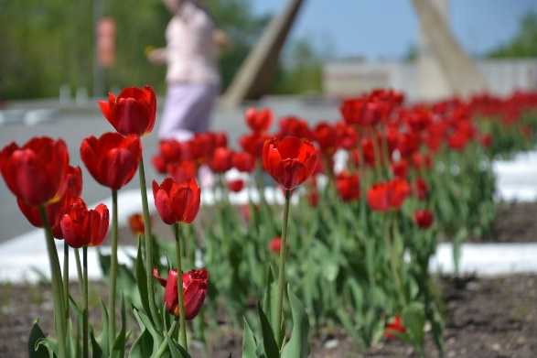
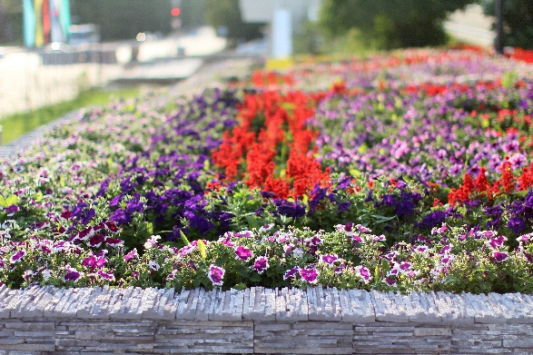
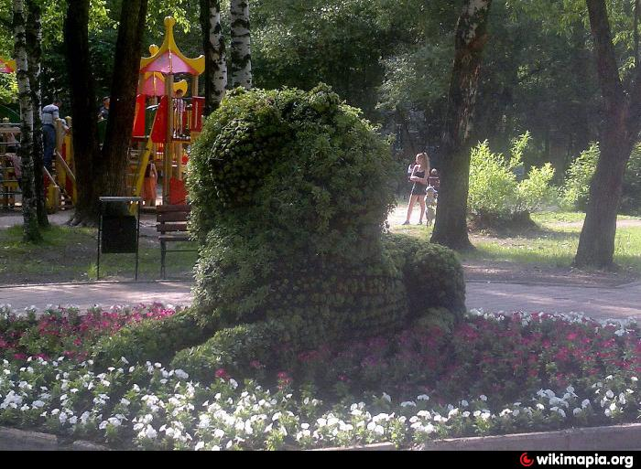
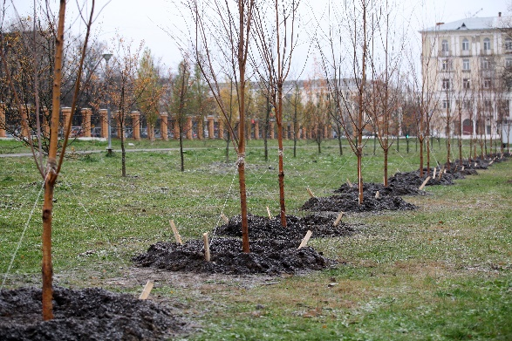
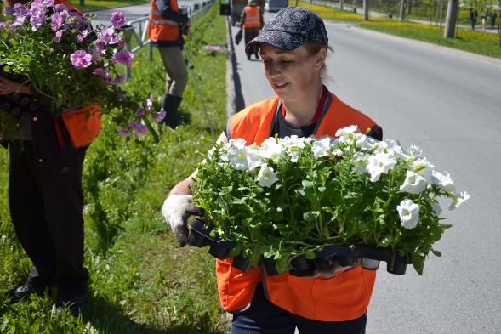
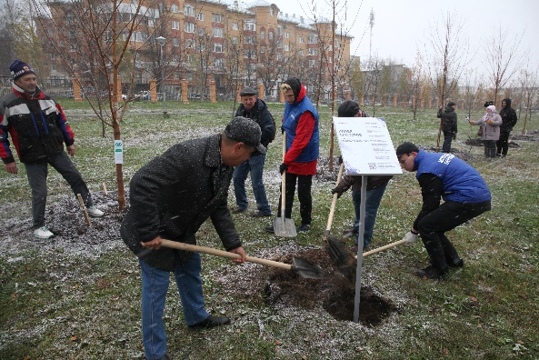
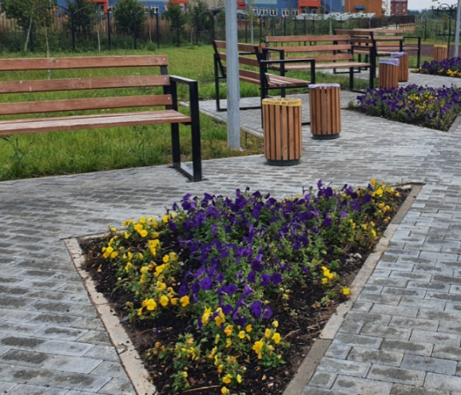
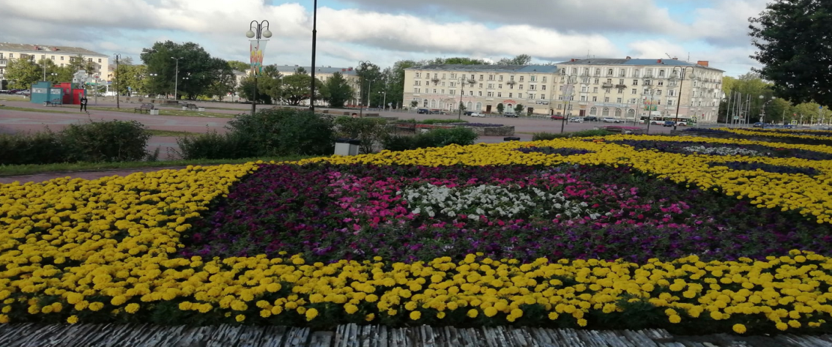
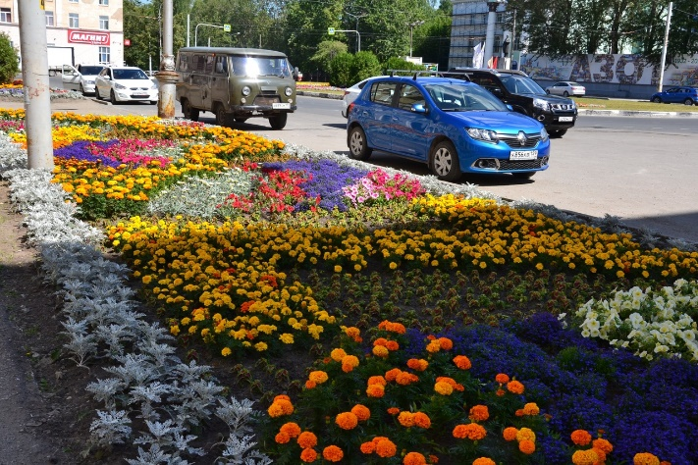
Озеленение города
Подпрограмма «Благоустройство городских территорий»
Мероприятия | Показатели
 | 2021 | 2022
Устройство цветников, конструкций вертикального озеленения, м2 | 4871,33 | 4837,7
Посадка деревьев, шт. | 877 | 443
Посадка кустарников, шт. | 1854 | 1539
Удаление деревьев, шт. | 146 | 317

Slide 10
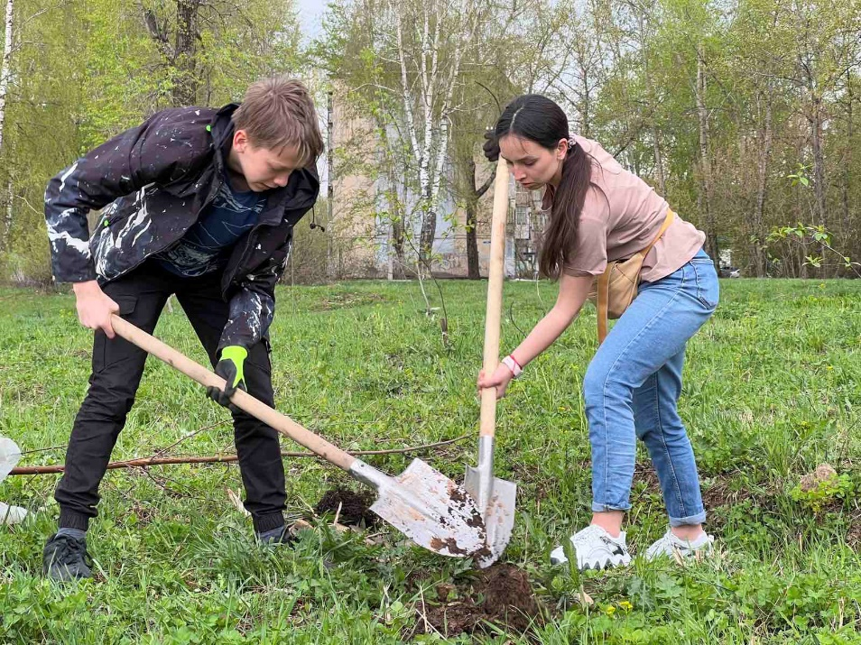
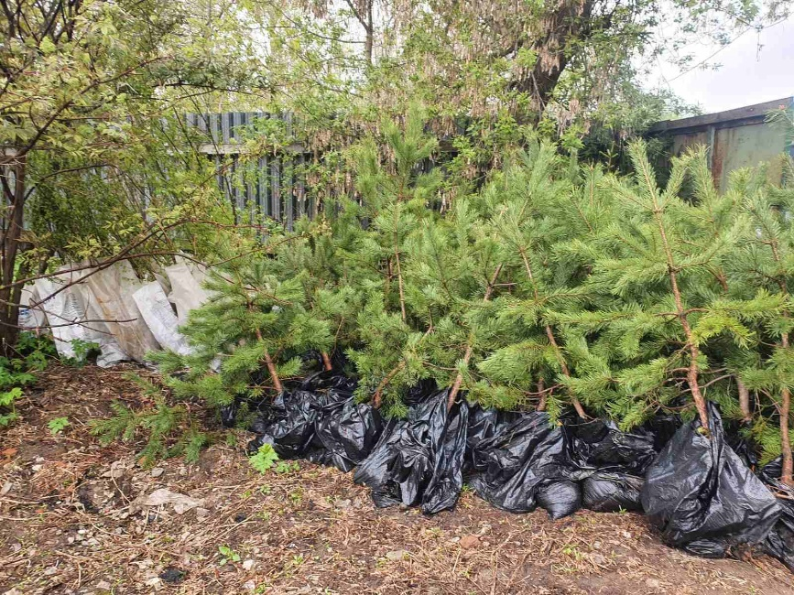
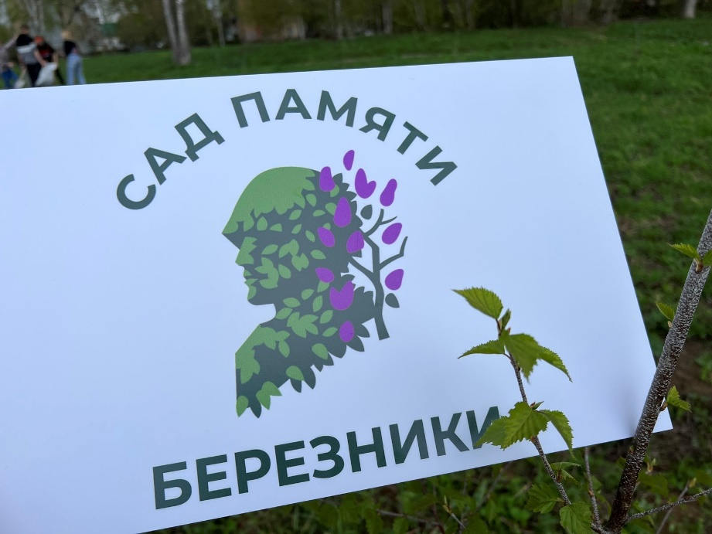
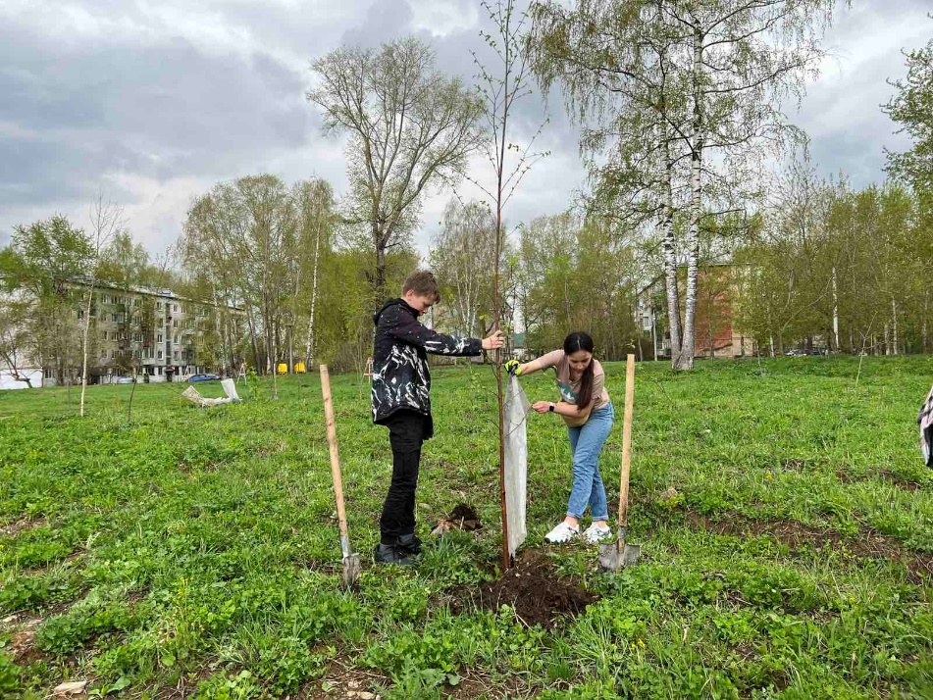
Акция «Твоё дерево городу» и акция «Сад памяти»
10

Slide 11
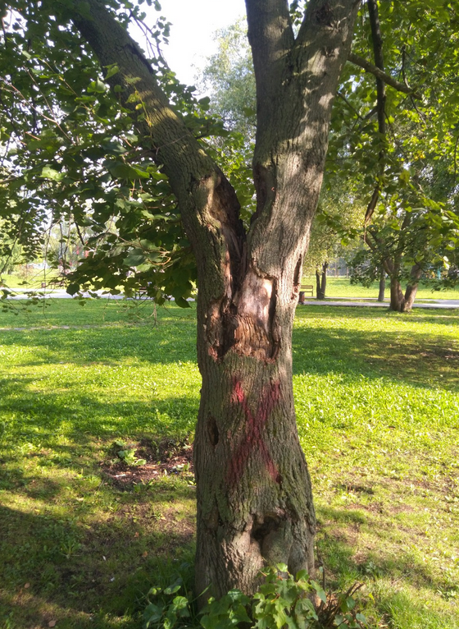
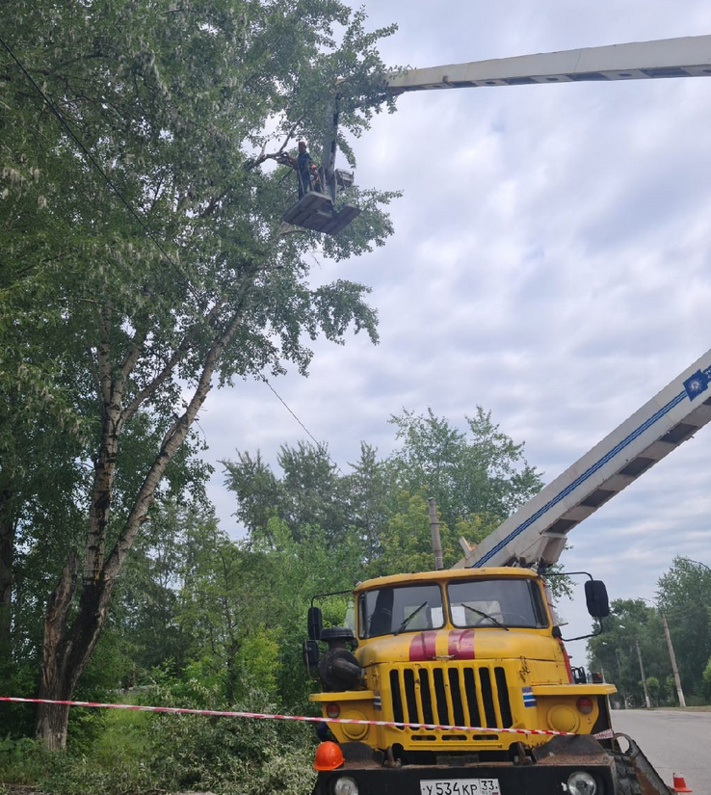
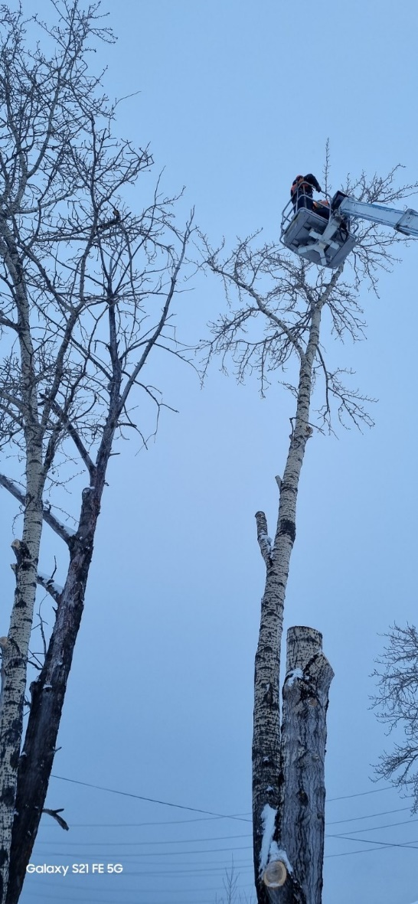
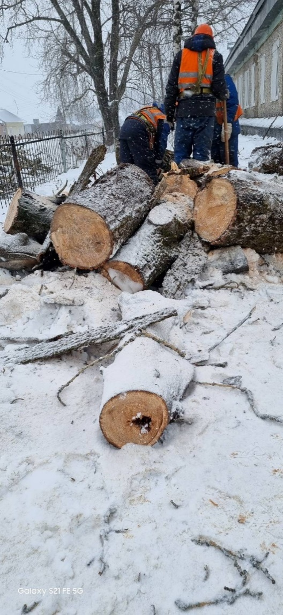
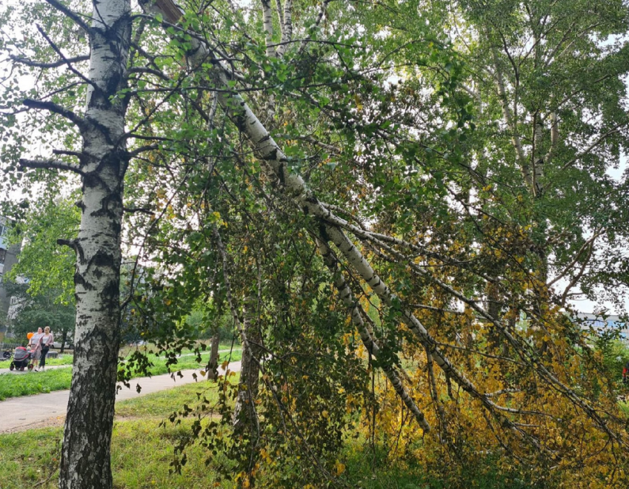
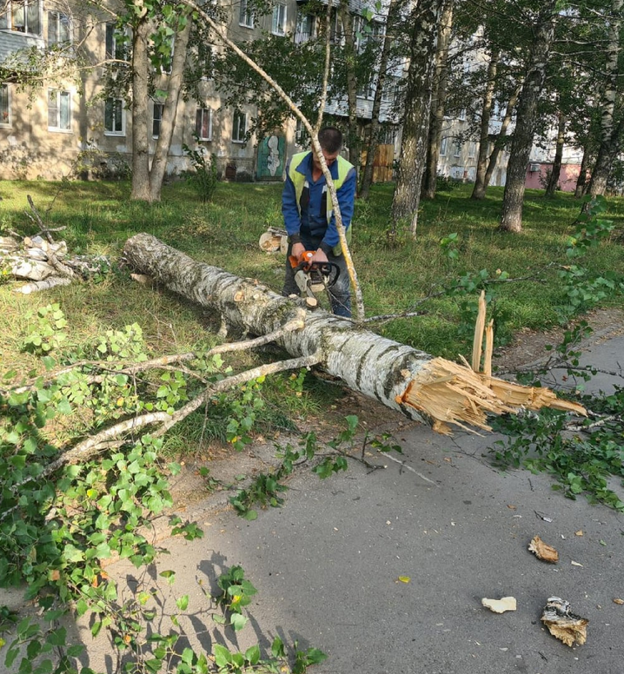
Удаление аварийных деревьев
11

Slide 12
Муниципальная программа «Формирование современной городской среды на территории муниципального образования «Город Березники»
Наименование мероприятий | 2021 год | 2022 год
Благоустройство дворовых территорий (млн. руб.) | 56,9 | 50,9
Благоустройство общественных территорий (млн. руб.) | 8,5 | 7,4
Обустройство контейнерных площадок (млн.руб.) | 4,0 | 1,6
ВСЕГО | 69,4 | 59,9

Slide 13
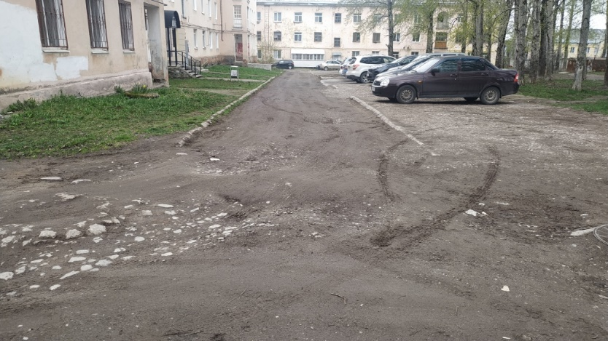
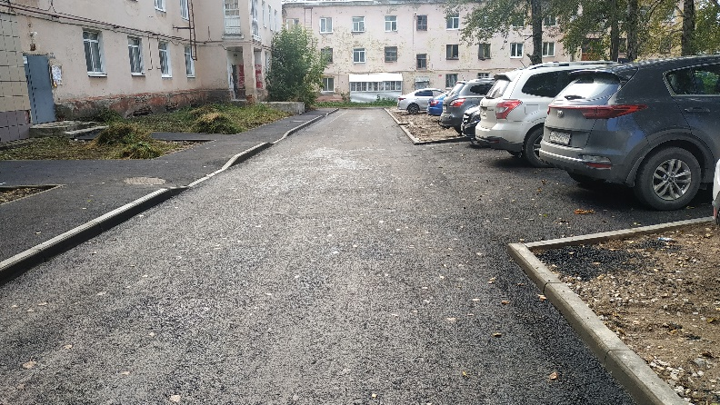
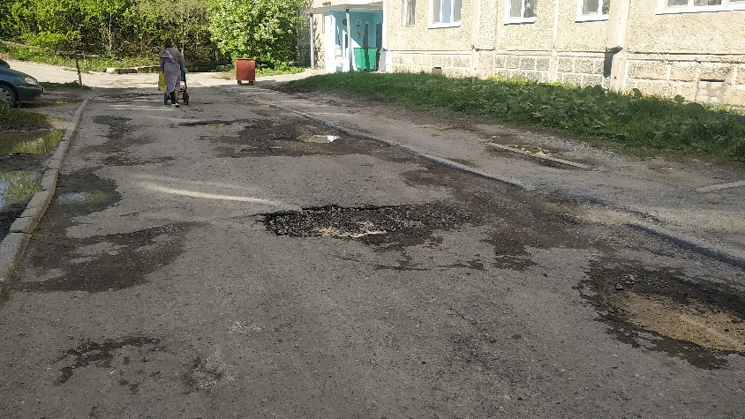
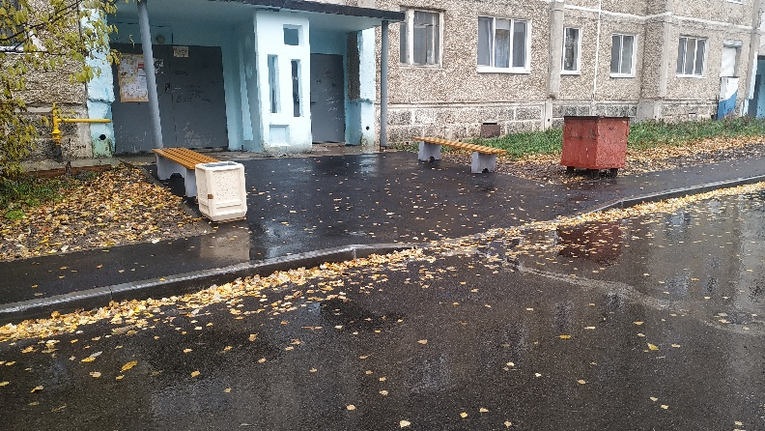
Муниципальная программа «Формирование современной городской среды на территории муниципального образования «Город Березники» дворовые территории, приведенные в нормативное состояние
 | 2021 год
Целевой показатель | Количество дворовых территорий |  | Финансирование (млн. руб.)
 | план | факт | план | факт
Дворовые территории, приведенные в нормативное состояние | 24 | 24 | 63,2 | 56,9
до
 | 2022 год
Целевой показатель | Количество дворовых территорий |  | Финансирование (млн. руб.)
 | план | факт | план | факт
Дворовые территории, приведенные в нормативное состояние | 16 | 16 | 52,8 | 50,9
после

Slide 14
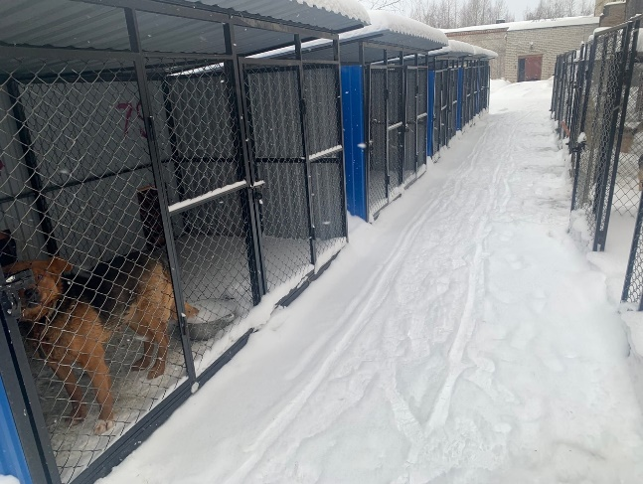
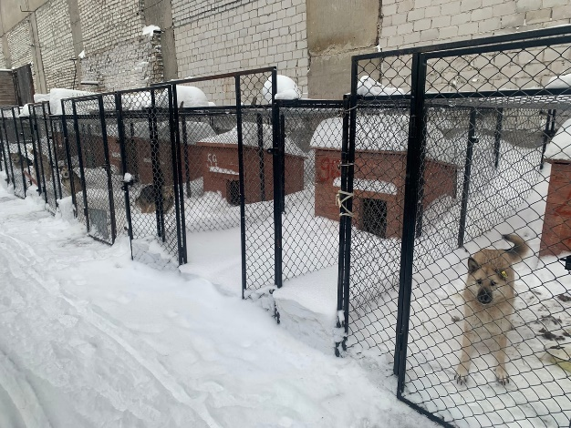
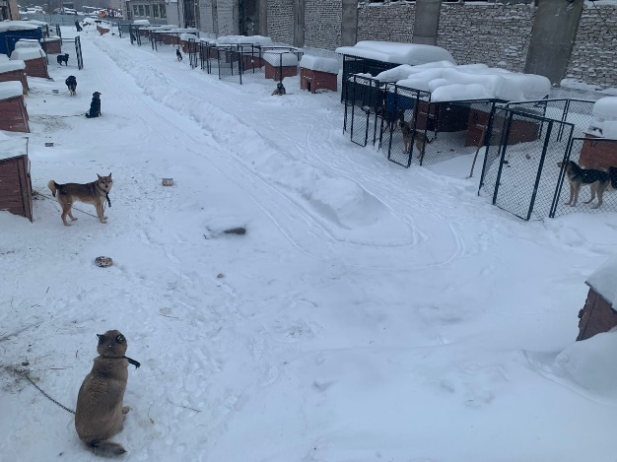
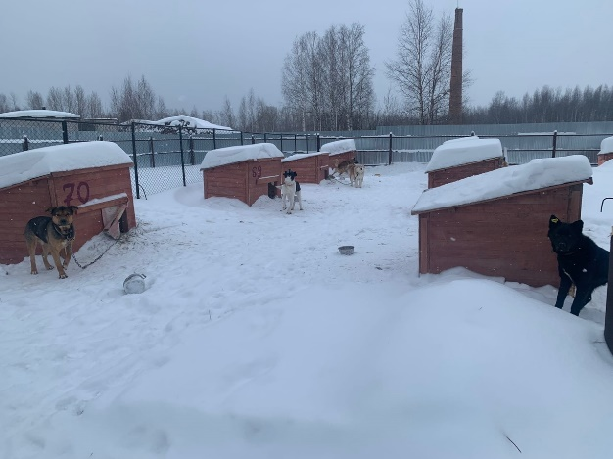
Осуществление полномочий по решению вопросов местного значения, исполнении переданных в соответствии с действующим законодательством отдельных государственных полномочий
Приказом Государственной ветеринарной инспекции на 2022 год, установлен план по отлову в количестве 239 животных без владельцев, из них 24 эвтаназия. На данные мероприятия из краевого бюджета выделено 2 528,5 тыс. руб.
С начала 2022 года на территории МО г. Березники проведен отлов 242 животных без владельцев, из которых с правобережья (Усольский район, пгт. Орел, пгт. Железнодорожный) - 66 собак.
По показаниям ветврача эвтаназия - 12
Падеж в связи с инфекцией - 15
Вакцинировано - 211
Стерилизовано - 179
Возвращено в среду естественного обитания - 131
Передано владельцам, в том числе новым владельцам - 44
На постоянном проживании в приюте – 57 (в т.ч. 2021 год – 20 особей, 2022 – 37 особей).

Slide 15
Муниципальные услуги, предоставляемые управлением благоустройства
№ п/п | Наименование услуги | 2021 г. | 2022 г.
1 | Выдача разрешения на производство земляных работ | 571 | 555
2 | Выдача разрешения на вырубку деревьев, кустарников, уничтожение (перекопку) газонов и цветников | 116 | 93
3 | Выдача технических условий на проектирование объектов капитального строительства (в части благоустройства территории и подключения к сетям ливневой канализации, улично-дорожной сети) при вводе объектов капитального строительства в эксплуатацию | 64 | 59
4 | Выдача специального разрешения на движение по автомобильным дорогам транспортного средства, осуществляющего перевозки тяжеловесных и (или) крупногабаритных грузов | 95 | 102
5 | Согласование проектов | 223 | 248
Всего |  | 1069 | 1057

Slide 16
Документооборот
№ п/п | Наименование | 2021 год | 2022 год
I | Рассмотрение обращений граждан | 753 | 798
1.1. | содержание УДС, в т.ч. Обеспечение безопасности дорожного движения. | 130 | 74
1.2. | содержание и восстановление сетей НО | 23 | 23
1.3. | благоустройство городских территорий (в т.ч. уборка городских территорий от мусора, содержание парков, скверов) | 54 | 83
1.4. | содержание зеленых насаждений (кошение травостоя, удаление и посадка зеленых насаждений) | 45 | 62
1.5. | содержание безнадзорных животных | 48 | 29
II | Рассмотрение обращений юридических лиц | 1441 | 1240

